Slide 1
Fra praktik til prøve
Sofia Esmann, lektor og praktikkoordinator

Slide 2
Program
”Oplægget vil indeholde vigtige nedslag i samarbejdet mellem praktiklæreren og de studerende”

Slide 3
Nedslagene
Læreruddannelsen
Praktiklærer
Studerende

Slide 4
Nedslagene
Kompetenceområderne
Observation
Skemaer
Prøven

Slide 5
Kompetenceområder
Didaktik
Relationsarbejde
Klasse-ledelse

Slide 6
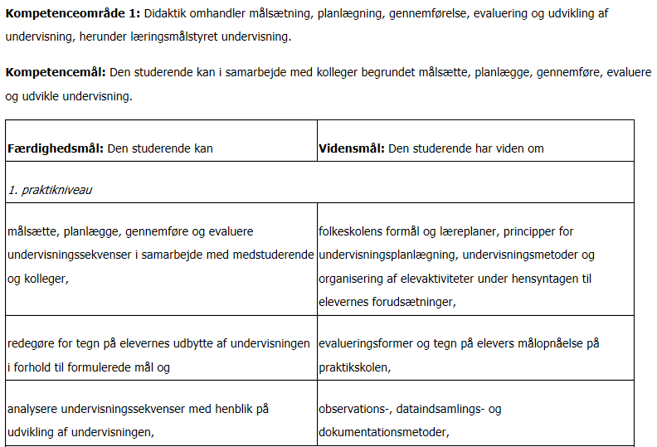

Slide 7
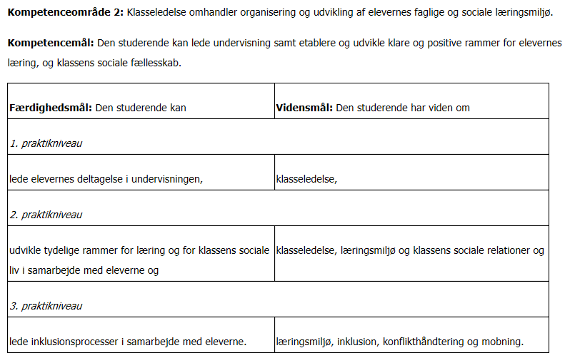

Slide 8
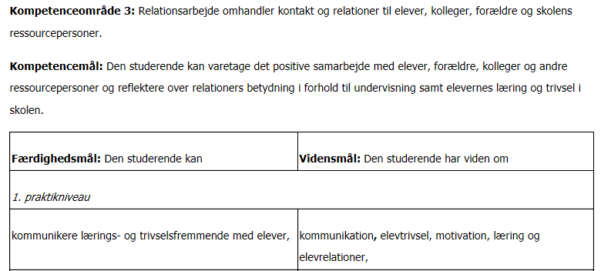

Slide 9
Et generelt observationsfokus
Hvordan starter timen?
Hvordan er overgangen fra én opgave til en anden?
Hvordan er relationen mellem elev og lærer?
Hvordan er relationen eleverne imellem?
Hvilke faktorer skaber klassens miljø?
Hvordan afsluttes timen?
Hvad tror du, eleverne lærte i timen?
Notes:
Hvad mangler evt.?

Slide 10
Hvad er observation?
Observation: Opmærksom iagttagelse. Man forsøger på koncentreret vis at observere noget, der har pædagogisk betydning.
Første ordens observation:
  Den primære opgave. Skal ikke andet end koncentrere sig om den pædagogiske situation.
Anden ordens observation:
  Kontinuerlig observation af den pædagogiske situation hun selv indgår i. Finder sted samtidig med aktiviteten og er ikke det primære, men sideordnet med undervisningen.
Notes:
1. Som lærer observerer man for at kunne lægge forholdene bedst muligt til rette for læring.

Slide 11
Observation – gode pointer
Observation i en pædagogisk praksis kræver knager og strukturer at anbringe observationer på
Afgræns fokus for det, du observerer, til en/få ting
OG
Kritisk vurdering til egne og andres observationer, fordi (Kolivosky og Taylor, 1977):
  To mennesker ser ikke den samme ting på den samme måde
  Det billede, mennesket har af sig selv, påvirker den måde, det ser verden på
  Mennesket ser ting på baggrund af tidligere erfaringer
  Mennesket ser det, det vil se
  Menneskets følelser farver det, det ses
Notes:
Test korttidshukommelse: Talrække 8,6,1,9,7,2,0,1,0,5 - (Den har et begrænset kapacitet, oftest kun 7 tal, hvis vi skal huske det kan vi benytte strategier, fx knytte fortællinger til, første maj (0501), første EF-AFSTEMNING (1972), BEDSTEFAR (86): Derved reducerer vi antallet til tre.
Pointe: Tænk hvis ambitionen er at vi skal observere – og huske – en times undervisning.
Kan du stole på din hukommelse, hvis du ikke tager noter?
Strategi: Noter, stikord, symboler kan give dig bedre mulighed for at kunne gengive, huske, citere,
Langtidshukommelsens (permanent) kapacitet er overvældende, men kræver vedligeholdelse. Godt hvis der er struktur og kategoriseret.

Slide 12
Observationsmodel
Ifølge Askland, 1997
Information
  Konstekstuelle faktorer, fx hvem og hvad vi observerer, hvornår vi observerer (i undervisningen), hvad skete forud for starten på vores observation
Sagsfremlæggelse
  Det, der faktisk sker
Tolkning
  Hvad vi mener kan ligge til grund for det, vi observerer
Vurdering
  Hvilke konsekvenser vi mener, at det, vi har set via observationen, bør få
Notes:
Den gode observatør skelnen mellem disse ovenstående punkter, det er en forudsætning – og sagligt
Bateson om afmontering af det objektive
Askland ser idealet for saglighed som alternativ til et strengt ideal om at kunne observere objektivt
Askland har tre opmærksomhedspunkter ifm. Observation. 1. Du ser hvad andre gør, men ikke hvorfor de gør det. 2. Du oplever selv værdien af det, andre gør. 3. Du ser ikke, hvad andre fornemmer eller tænker

Slide 13
Forskellige former for observation
Høj
a) Lærer observerer egen undervisning uden at der informeres om, hvad der observeres (anden ordens observation)
b) Lærer observerer egen undervisning. Der informeres i nogen grad om, hvad der observeres (anden ordens observation)
Grad af deltagelse
d) Observatøren har observation som primær aktivitet. Der informeres i nogen grad om, hvad der observeres (første ordens observation)
c) Fysisk skjult observatør/skjult kamera, og det informeres der ikke om. (anden ordens observation.
Lav
Lav
Grad af åbenhed
Høj
Notes:
Observatørens rolle, model for idealtypisk forskerrolle, overvejelser om grad af præsentation af rollen og det der ønskes observeret
Etiske regler: Hvilke benyttes, og hvem har aftalt hvad?
Tavshedspligt skal defineres

Slide 14
Hvor struktureret skal jeg registrere mine observationer?
I praksis vil observatøren pendle mellem:
Fra observationsnotater uden faste kategorier,
Observationsnotater/-skemaer med temaer/åbne kategorier
Observationsskemaer med lukkede kategorier
Til minutobservation og andre tidsforbrugsstudier
Struktureret observation
Ustruktureret observation
Notes:
Hvornår observere? Undervejs i pæd. situation, efter eller både før, under og efter
Det er krævende at observere
Stikord, forkort lærer med L, og elev med E, fx . For positiv, høflig tale, og , for nedvurderende, negativ tale
Udvælg nogle punkter – og skift imellem de forskellige undervisningsgange
Det afhænger af formål med observationen (du kan til en start vælge det som har din interesse, eller det som du umiddelbart bliver overrasket over)
Husk kritisk refleksion over din observation – konteksten er også afgørende

Slide 15
Ustrukturerede iagttagelser
Ulemper
Tilfældighed
Manglende sammenhæng
Fordele?
Undren
Inspiration til systematiske iagttagelser

Slide 16
Strukturerede iagttagelser
(Kilde: Rønn, Carsten (1998): At studere praksis, Praktikstudier i skolevirkelighed, Århus Dag- og Aftenseminarium)
Konteksten
Overordnet emne/problemområde
Fokuspunkter
Konkrete iagttagbare forhold
Iagttagelsesfelter
Metoder
Registrerings- og dokumentationsmetoder
Notes:
Ved strukturerede iagttagelser, dokumentation får fx praktikgruppen et fælles grundlag for at tale om det, der er sket med deres praktiklærer.
Ad Kontekst: Hvad er det for en skole som iagttagelserne finder sted på, hvad er det for en situation i klassen, som der iagttages i. Beskrive sammenhængen.
Ad Overordnet emne/problemområde: Hvad skal iagttages? Hvilket emne eller problem er jeg optaget af?
Ad Fokuspunkter: Hvad vil jeg især fokusere på? Skal det være undervisningsdifferentiering, klasseledelse eller samtalen i klassen.
Ad Konkrete iagttagbare forhold: UD: variation af metoder, organisering af undervisningen i par-arbejde, gruppe-arbejde og klasseundervisning, undervisningsmaterialer. Klasseledelse: hvordan inddrages eleverne, hvad bestemmer læreren/eleverne, Samtalen i klassen: hvem taler, hvor meget taler læreren/de enkelte elever, hvilket sprogbrug anvendes, kropssprog, tonen, osv.
Ad Iagttagelsesfelter: Klassen, skolegården (relationer elev-elev, deltagelse i leg), teammøde (hvad samarbejdes der om, er der tale om arbejdsdeling).
Ad Metoder: skemaer, evt. kombineret med interview.
Ad Registrerings- og dokumentationsmetoder: Hvad skal den studerende vælge? Er der elevprodukter, der kan bruges i analysen af undervisningen.

Slide 17
Strukturerede iagttagelser
(Kilde: Bjørndal, Cato R.P. (2003): Det vurderende øje, Observation, vurdering og udvikling i undervisning og vejledning s. 59, Forlaget KLIM
Notater uden faste kategorier
Notater eller skemaer med temaer eller åbne kategorier
Skemaer med lukkede kategorier
Minutiagttagelser og andre typer tidsforbrugstudier.
Notes:
Ny/2. udgave 20. august 2013

Slide 18
Eksempler på skemaer
(Kilde: Bjørndal, Cato R.P. (2003): Det vurderende øje, Observation, vurdering og udvikling i undervisning og vejledning s. 60-61, Forlaget KLIM
Dato | Tidspunkt | Situation
Person | Beskrivelser: Hvad bliver der sagt? | Hvad sker der?
Dato/tid | Situation | Temaer
Tema | Person Beskrivelse: hvad bliver der sagt? | Hvad sker der?
Notes:
Ved ustrukturerede iagttagelser noteres måske nøgleord, men kan være svært og tidskrævende at strukturere, hvad man har iagttaget.
Person: Noterer hvem der har sagt hvad. Dato: Måske iagttages der over flere dage eller uger. Situation: Hvem er til stede? Hvor finder iagttagelserne sted?
Tema: Måske flere temaer, en måde at ordne iagttagelserne på, eksempel på åbne kategorier, beskrivelserne skrives til højre.
Kan også lave skemaer med lukkede kategorier. Stærkt afgrænset hvad du ser efter. Fx hvor mange gange Filip rejser sig, hvor mange gange han afbryder samtalen i klassen, osv.

Slide 19
(Kilde: Bjørndal, Cato R.P. (2003): Det vurderende øje, Observation, vurdering og udvikling i undervisning og vejledning s. 64-65, Forlaget KLIM
Minutter
01 | Filip kommer ind i klassen
05 | Bliver bedt om at sætte sig
07 | Finder bogen frem
10 | Snakker med David
 | Osv.

Slide 20
Forberedelse og gennemførsel af observation:
Hvem skal observere? 1. eller 2. orden?
I hvilken grad skal man som observatør involvere sig i dem man observerer?
Hvilke skemaer skal anvendes?
Observationsskemaernes indhold er struktureret efter kompetenceområderne
Under middel – middel – over middel (subjektiv tolkende)
Fortolkning og refleksion i løbet af registreringen i den boksen med kommentarer
Notes:
Aktiv/passiv – graden af social involvering bliver også bestemmende for hvilke (og hvor gode!) notater man kan tage undervejs.
Skal dem der bliver observeret vide hvad fokus er ? Vil det påvirke dem til at agere ”unaturligt”. Eksempel: hånden op! Den overordnede hensigt med observationen bør være tydelig og forstået af de implicerede.
Bredt fokus: Socialantropologisk og sociologisk feltforskning – man er åben for at se alle forhold: hvad interesserer dig som observatør? Hermed kan der anes stærke og svage sider ved undervisningen. Fare: man risikerer at drukne i informationsstrømmen.
Smalt fokus: mere struktureret/ kvantitativ orienteret forskning: større nøjagtighed.
Fokus og struktur må afgøres af formålet med observationen. En kombination er mulig: bliver du interesseret i elevernes reaktion når læreren stiller åbne/lukkede spørgsmål kan man samtidig være åben for andre forhold som gør sig gældende undervejs.
Stikord: prioriter subjektiver og verber (drenge, piger, går, står, sidder, lytter … osv). Man kan ikke få det hele med! Sørg for at få det med der er mest væsentligt for observationens fokus.
Pas må med ikke at generalisere: forskellige kontekster kan have stor betydning for elevernes ageren.
Meget afgrænset fokus: meget struktureret registrerering/ bredt fokus:

Slide 21
Refleksioner på baggrund af observationer:
I vejledningen:
Hvordan ”ser” og ”tolker” vejleder/studerende observationerne?
Hvad der overraskelser?
Var de bekræftelser af hypoteser/antagelser?
Forslag til intervention
Udarbejdelse af handleplan

Slide 22
Analyse af undervisning
Fortolkning af iagttagelser
Refleksion over iagttagelser
Vejledning med udgangspunkt i iagttagelser
Hvordan forstår du det?
Hvilken sammenhæng er der?
Hvad er grunden til at …?
Åbne spørgsmål

Slide 23
Mål med vejledningen?
at fortælle hvad jeg gør?
at vise hvad der virker?
at støtte den studerende?
at give gode råd?
at give kritik af plan?
at lade de studerende stille spørgsmål?
at lade de studerende reflektere?

Slide 24
Reflekterende vejledning
at den studerende udvikler sin teori om undervisning
at den studerende udvikler sine undervisningsplaner
at den studerende udarbejder skriftlige iagttagelser og undervisningsplaner, som er udgangspunkt for vejledning
at den studerende udarbejder en ”dagsorden”
for vejledningstimen

Slide 25
Skema
http://dafolo.dk/Forside.5609.aspx
Case – skema 1.1. – 2.2. – 3.3.

Slide 26
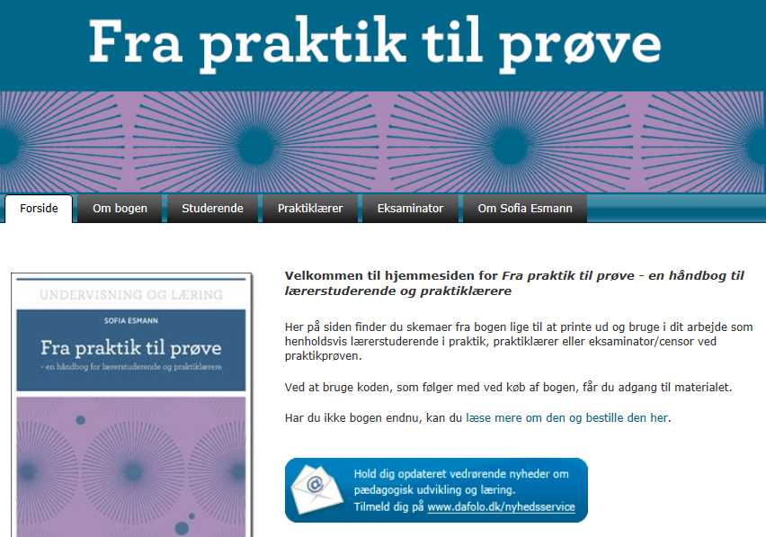

Slide 27
Opsamling
Begrænsninger
Udviklingsmuligheder

Slide 28
Praktikprøven
Bedømmelse i forhold til 7-trins-skalaen og kompetencemålene
Synopsis indgår i bedømmelsen
Til prøven: Medbragt materiale eller praktisk demonstration (indgår ikke)

Slide 29
Hvordan kan en synopsis se ud?
Uddrag af praktikhæfte for niveau 1:
Vedr. synopsis
Omfang: maks. 5 normalsider
Synopsen skal indeholde:
· Indledning
·Undersøgelsesspørgsmål/Problemformulering
· Præsentation af teori og metode
· Præsentation af empiri og eksempel på undervisningsplan
· Foreløbig konklusion
· Litteraturliste
Afleveres i elektronisk form

Slide 30
Praktiklærerens opgave
at være vejleder i forhold til den studerende
Praktiklærer som eksaminator
Hvilke undersøgelsesspørgsmål eller problemstillinger kan være relevant for den studerende at fokusere på?

Slide 31
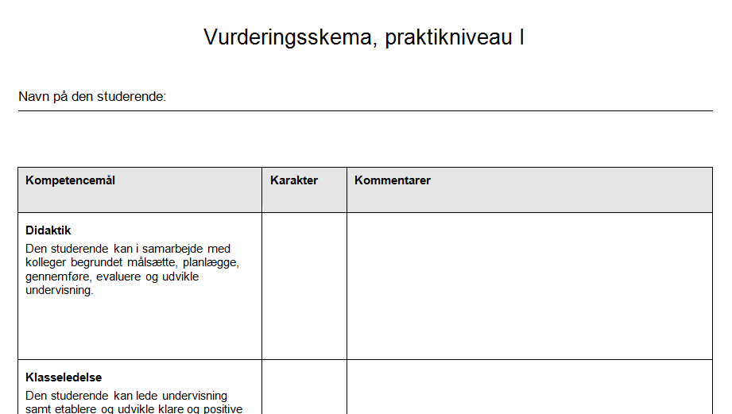

Slide 32
Forslag til litteratur
Fischer, Henrik (2009): En lærer bliver til – i mødet med praksis, Hans Reitzels Forlag
Hartberg, Egil Weider, Dobson, Stephen og Gran, Lillian (2012): Feedback i skolen, Dafolo
Bjørndal, Cato R.P. (2003): Det vurderende øje, Observation, vurdering og udvikling i undervisning og vejledning, Forlaget KLIM
(2. udgave 2013)
Schmidt, Maria-Christina Secher (red.)(2011): Klasseledelse og fag – at skabe klassekultur gennem fagdidaktiske valg, Dafolo
Bergkastet, Inger, Dahl, Lasse og Hansen, Andreas (2011): Relationsorienteret klasseledelse – en praktisk håndbog, Dafolo
Jensen, Elsebeth og Jensen, Helle (2007): Professionelt forældresamarbejde, Akademisk Forlag

